Slide 1
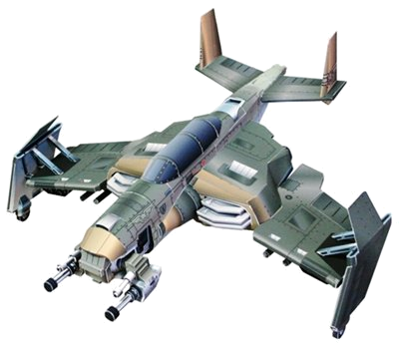
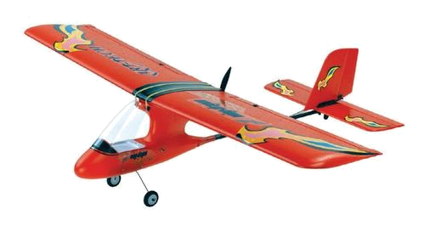


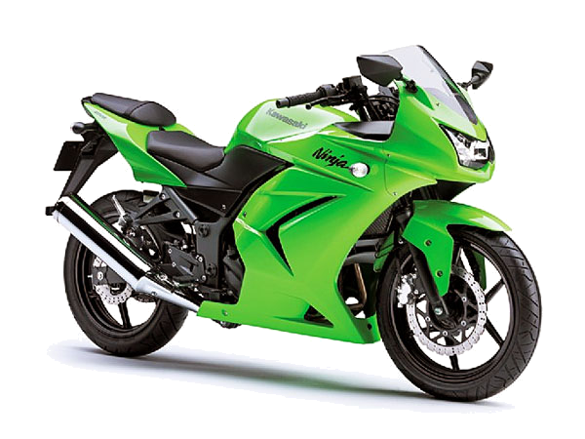
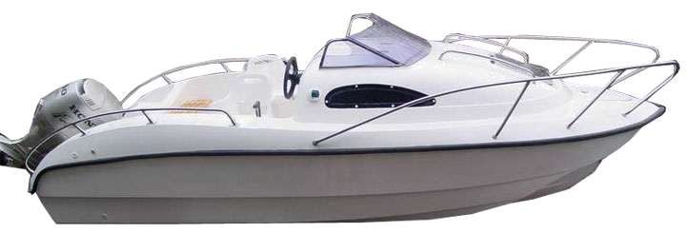
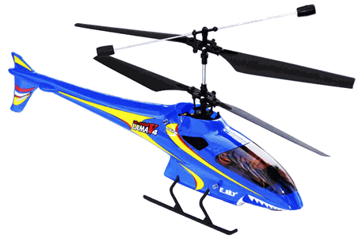


Тренажёр
Таблица умножения
"Юные водители"
Галкина Инна Анатольевна, учитель начальных классов
МОУ «Водоватовская СОШ» Арзамасского района,
Нижегородской области

Slide 2
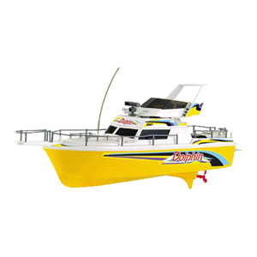

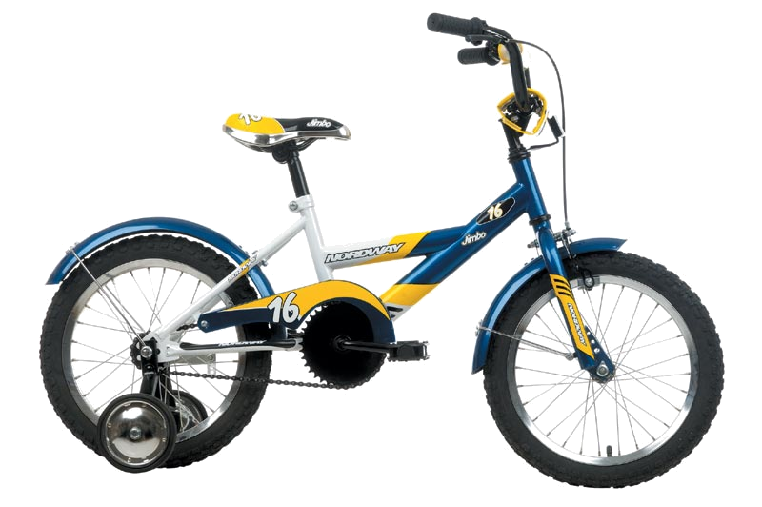
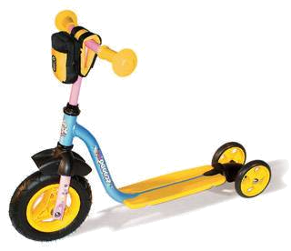

2
3
4
5
6
7
8
9

Slide 3
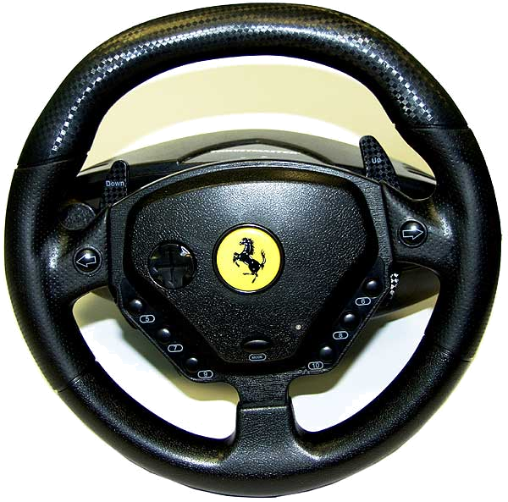
2 • 4
6
12
8

Slide 4


2
2 • 2
6
4

Slide 5
8
2 • 3
6
9

Slide 6
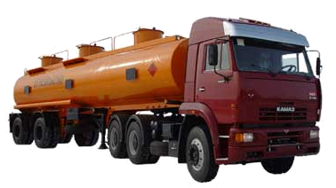
2 • 5
10
7
14

Slide 7
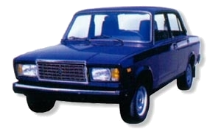
11
2 • 9
16
18

Slide 8
8
2 • 6
16
12

Slide 9
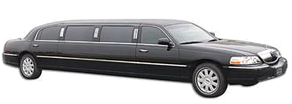
2 • 8
16
10
26

Slide 10

16
2 • 7
14
9

Slide 11

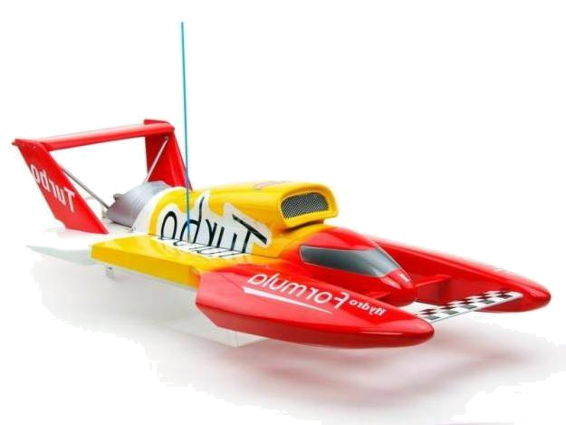
3 • 5
12
8
15

Slide 12
6
3 • 2
5
8

Slide 13
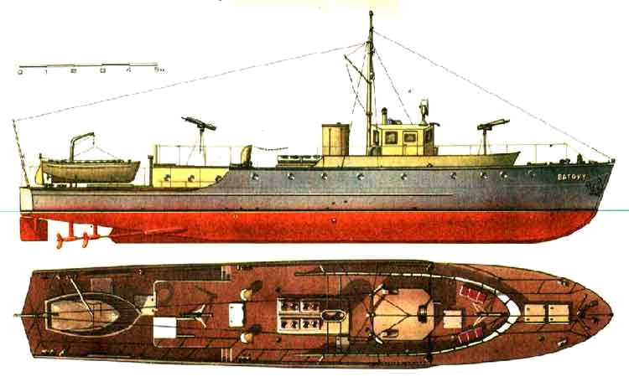
3 • 8
21
24
28

Slide 14
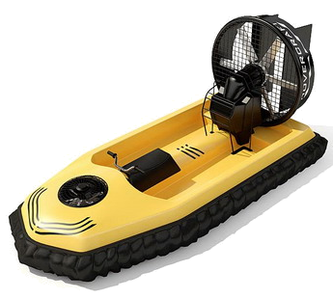
18
3 • 6
12
9

Slide 15
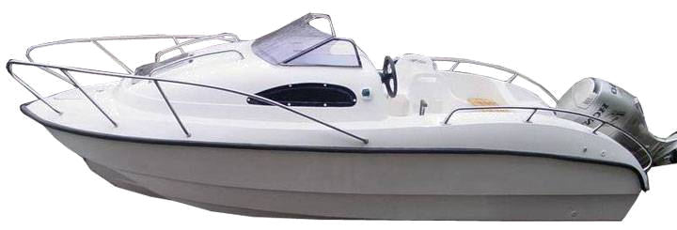
6
3 • 3
1
9

Slide 16
3 • 4
14
12
7

Slide 17
27
3 • 9
21
12

Slide 18
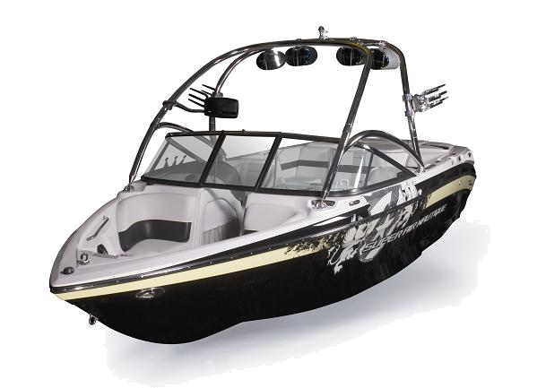
24
3 • 7
18
21

Slide 19
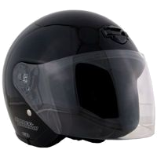
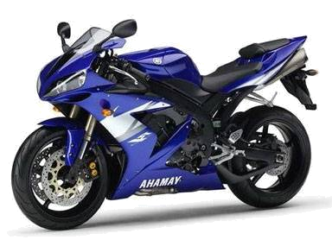
14
4 • 6
24
10

Slide 20
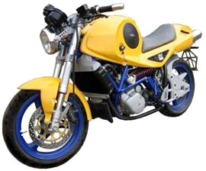
2
4 • 2
8
6

Slide 21
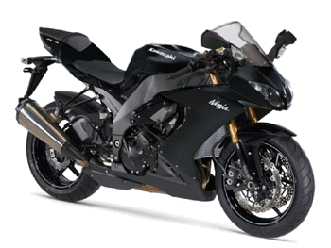
32
4 • 8
12
24

Slide 22
16
4 • 4
12
14

Slide 23
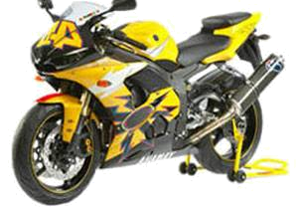
21
4 • 7
14
28

Slide 24
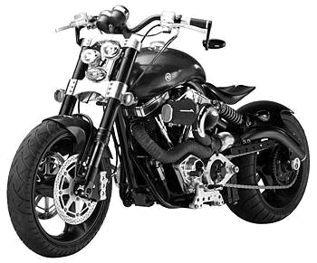
7
4 • 3
14
12

Slide 25
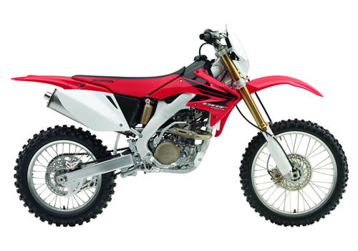
4 • 5
22
20
15

Slide 26
4 • 9
26
28
36

Slide 27
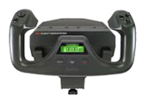
5 • 2
7
10
12

Slide 28
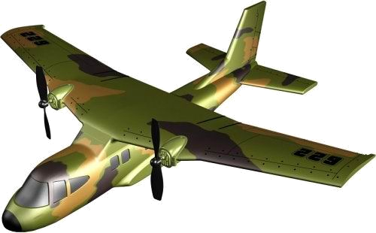
5 • 5
35
25
20

Slide 29
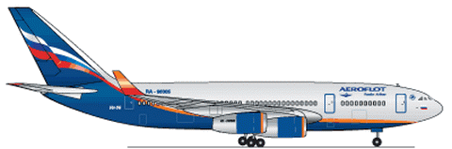
5 • 3
15
13
8

Slide 30
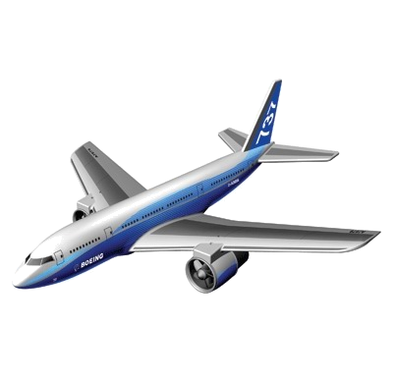
5 • 6
25
26
30

Slide 31
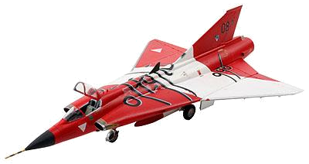
5 • 9
42
45
35

Slide 32

5 • 7
35
30
25

Slide 33
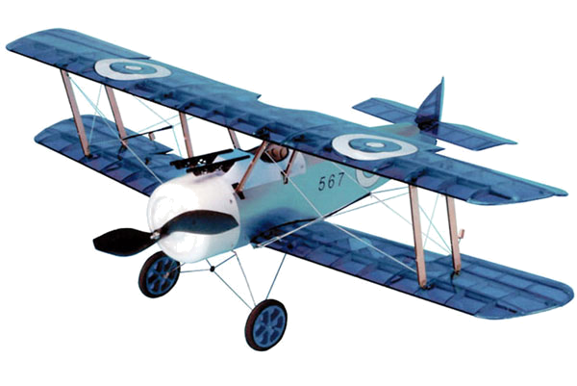
5 • 4
15
12
20

Slide 34
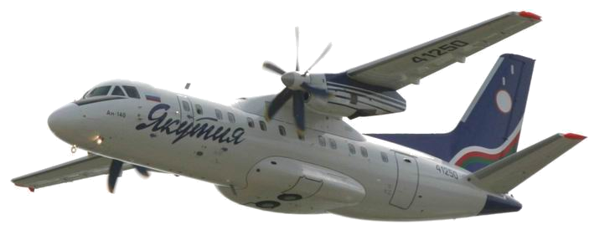
5 • 8
48
36
40

Slide 35
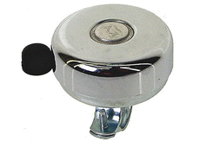
30
6 • 5
20
35

Slide 36

16
6 • 2
12
8

Slide 37
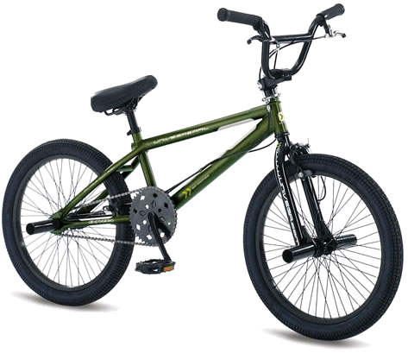
48
6 • 8
32
58

Slide 38
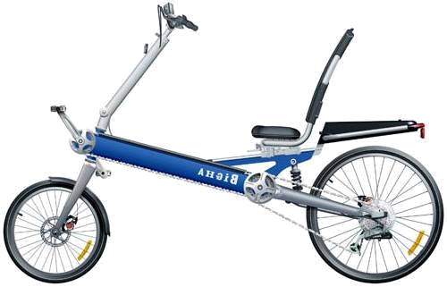
12
6 • 3
9
18

Slide 39
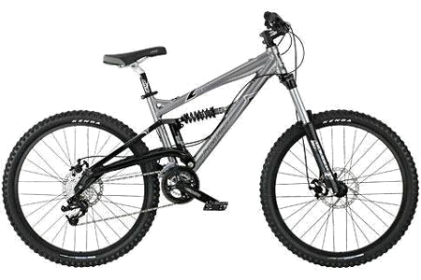
14
6 • 4
24
32

Slide 40
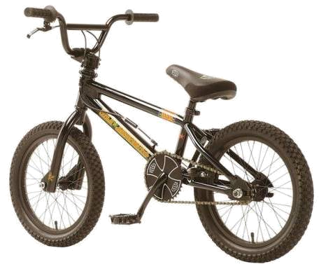
47
6 • 7
42
24

Slide 41
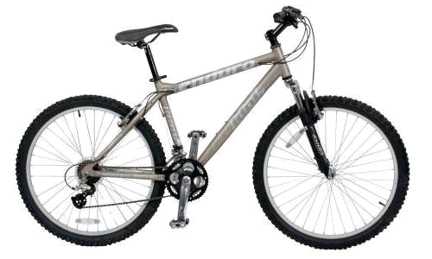
52
6 • 9
54
49

Slide 42
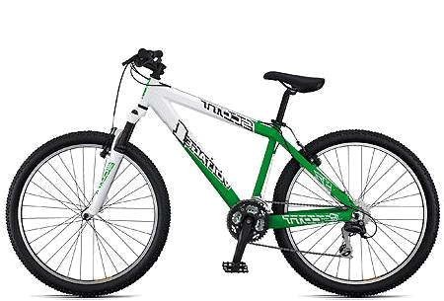
46
6 • 6
24
36

Slide 43
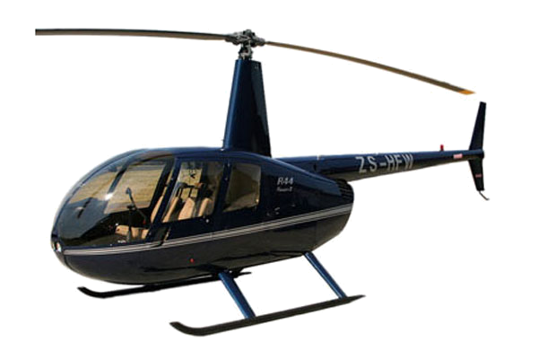
7 • 4
32
24
28

Slide 44
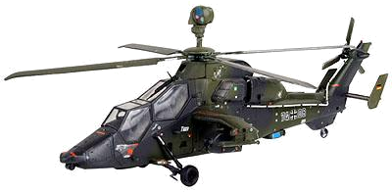
7 • 6
36
28
42

Slide 45
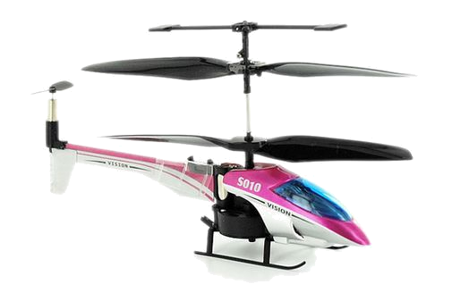
7 • 3
21
15
23

Slide 46
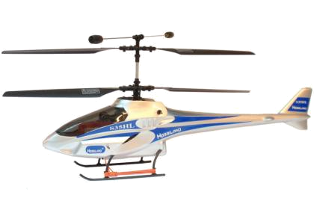
7 • 8
58
42
56

Slide 47
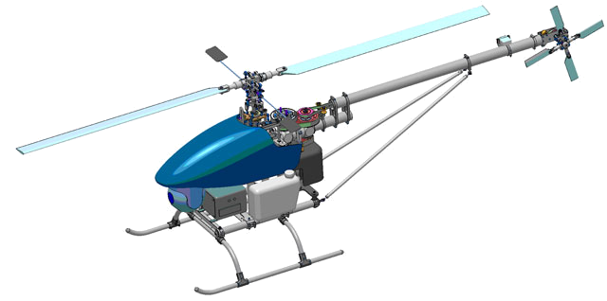
7 • 5
25
35
40

Slide 48
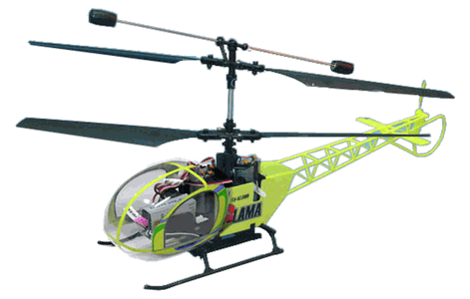
7 • 7
49
30
25

Slide 49
7 • 2
9
14
12

Slide 50
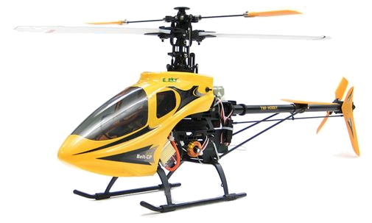
7 • 9
42
63
54

Slide 51
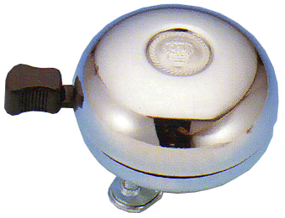
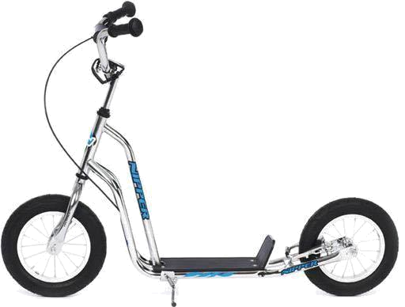
16
8 • 3
21
24

Slide 52
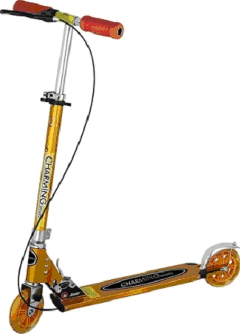
64
8 • 9
56
72

Slide 53
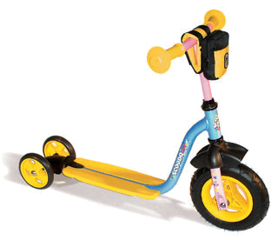
24
8 • 4
32
12

Slide 54
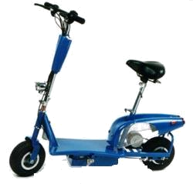
54
8 • 6
36
48

Slide 55

16
8 • 2
10
18

Slide 56

48
8 • 7
56
27

Slide 57
40
8 • 5
25
45

Slide 58

64
8 • 8
56
48

Slide 59


9 • 6
54
49
36

Slide 60
9 • 8
81
72
68

Slide 61
9 • 2
16
18
14

Slide 62

9 • 7
47
54
63

Slide 63
9 • 4
27
12
36

Slide 64
9 • 3
27
12
21

Slide 65
9 • 9
81
18
56

Slide 66
9 • 5
32
45
35

Slide 67






Slide 68
Источники
Велосипеды:
http://velosiped.jonson.ru/img/rasta_241.jpg
http://www.welik.ru/images/cat_1.jpg
http://haro-bike.ru/art/Haro_A4.jpg
http://www.velomaster.com.ua/imgg/photo_tovar_00120.jpg
http://www.hizone.info/data/2003/03/04/images/Large_Ocean.jpg
http://www.velosfera.ru/picture/index/540.jpg/459/
http://www.skiline.ru/catalog/product/scott/scott-voltage-yz1-205247.jpg
http://www.pricebot.ru/ph/0220380.jpg
Вертолёты:
http://www.rcmodels.ru/images/models/bpla_voron_1ss.jpg
http://auto.globalshop.ua/images_user/copywriter/1226394615_robinson-1.jpg
http://www.optitel.ru/images/photos/c6271191.gif
http://www.optitel.ru/images/photos/8d487f7c.jpg
http://www.raciya.ru/images/photos/8948d664.gif
http://www.v3toys.ru/images/04485_.jpg
http://avi-ator.ru/images/belt_cp6.jpg
http://www.ukrbiznes.com/modelistam/420__544_europabflh3206b0.jpg
Звонки:
http://www.novyi-povorot.ru/upload/iblock/1f2/10842.jpg
http://www.velopiter.ru/preview/veloaddon/230/zp2016.jpg
Катера:
http://ibuy.com.ua/picture/300/_dolphin.jpg
http://www.water.spb.su/kater/ladoga/picture/kater_new_ladoga_00.jpg
http://commi.narod.ru/bmc/mk1ka/ka49i.jpg
http://images04.olx.ru/ui/2/05/55/19500055_1.jpg
http://www.correctcraft.ru/images/news/xv1wul8e.jpg
http://www.3dmodels.su/products_pictures/48boats26.jpg
Космические корабли:
http://s47.radikal.ru/i115/0811/be/fb9ae40f73a2.jpg
http://www.artsides.com/big/item_2168.jpg
http://buran.ru/images/gif/polus32.gif
http://upload.moldova.org/IT/2008/feb/jules-verne.jpg
Машины:
http://revision.ru/images/authors/852/illustration_tech_11.jpg
http://evo.com.ru/w2000000.jpg
http://www.houstoncars.org/wp-content/uploads/2007/01/WindowsLiveWriter/2afbc714089a_CD3A/2007.cadillac.escalade-exterior%5B2%5D.jpg
http://www.usedcar.ru/images/5690/
http://nnovavto.ru/wp-content/uploads/kitkar.ru/new/spec/gaz-sp-rean/gaz-sp-rean-b.jpg
http://allcrimea.net/news/photo/big/1168862065.jpg
http://avtotrans-service.spb.ru/images/kamaz.jpg
http://www.starimpex.ru/uimg/38.jpg
http://kids-shop.com.ua/products_pictures/motor_max_250_0025.JPG
http://www.v3toys.ru/images/ZP3199.jpg
http://parovozik.com.ua/pic/shop/7803_1.jpg
http://gimg.dt00.net/goods/312/31283/47631big.jpg
Мотоциклы:
http://motolib.info/temp/stat/15-11-07/motolib-info-3.jpg
http://motokzn.ru/img/firms/yamaha/motorcycles/road/fjr1300asnew/fjr1300asnew_blue.jpg
http://www.honda.kh.ua/images/motorcycles/enduro/1.jpg
http://motokzn.ru/img/firms/yamaha/motorcycles/sport/yzf-r105/yzf-r105_blue.jpg
http://moto.ironhorse.ru/wp-content/uploads/2008/02/kawasaki-ninja-250r.jpg
http://www.dinaramarine.ru/pix/firms/yamaha/motorcycles/sport/yzf-r46/yzf-r46_yellow.jpg
http://force-marine.ru/motocikl/2007/img/kawasaki/kawasaki-ninja-zx-10r-2008-06.jpg
http://moto.ironhorse.ru/wp-content/uploads/2007/05/ij_planeta_sport.jpg
Музыка, звуки:
http://www.midi.ru/song/137586/uchitsya_nado_veselo.mid
http://www.mp3real.ru/mp3/veselye_rebyata/minutochku/01_veselye_rebyata_avtomobili.php
http://www.parkov3.narod.ru/

Slide 69
Источники
Самолёты:
http://www.4kid.ru/ECatalog/images/esys_20060926140949.jpg
http://www.babybox.ru/ECatalog/images/esys_20080612160847.jpg
http://www.optitel.ru/images/photos/82730c9a.jpg
http://www.v3toys.ru/images/04352.jpg
http://www.rcdrive.ru/i/catalog/sopwith_camel_micro_l.jpg
http://www.motorsich.ru/news/arhive/images/12_08_2005/1.jpg
http://images.drive2.ru/user.blog.photos/1800/000/000/02e/5d2/88cb6aaa7a1bd6a0-original.gif
http://3d-mod.ru/air/model1.jpg
Самокаты:
http://www.straider.com/data/panther_06r02%5B2%5D.jpg
http://www.nafanya-express.ru/data/489/550/1236/2italtrike_outside.gif
http://www.skygear.ru/images/Straider%20-%203%20Wheels%20Scooter.jpg
http://www.kandp.ru/images/nipper_kandp.jpg
http://www.babynote.ru/ECatalog/images/esys_2008031600145.jpg
http://vsd-r.narod.ru/BEST-804B.jpg
http://www.antoshka-toys.ru/pictures/tovar/0201.jpg
http://www.elephant.ru/images/toys/113/A41_.jpg
Спасательный круг - http://www.promzone.ru/img/catalog/18993.jpg
Фон - http://fonegallery.narod.ru/black/black4
Шлем - http://www.vsleather.com/file/13219.jpg
Штурвал –
http://www.joysticks.ru/images/joysticks/models/saitek_pro_flight_yoke_system_01.jpg

